Slide 1
경영과 기업

Slide 2
경영이란?
조직의 목적을 달성하기 위해 자원을 계획, 조직, 지휘, 통제하는 일련의 활동 또는 관리과정
이익을 얻기 위해 ( ), ( ), ( ) 자원을 결합하고 조정하는 과정
최소투입으로 최대산출을 고민
경영학이란? 비즈니스 성과를 높이고 경영자원(사람, 자재, 돈, 정보 등)을 이용해 조직을 원활하게 운영하기 위한 학문

Slide 3
경영이란?p.20
경영학의 궁극적 목적 ( )
NGO. NPO
미국경영과 유럽경영 -> 현대경영
효율성과 효과성 달성
효율성 Efficiency | 효과성 Effectiveness
최소투입 최대산출 양적 성장개념 | 올바른 목적 달성여부 질적성장 개념
Notes:
인적, 물적, 기술적/내외부 고객만족, 인적/물적/지적

Slide 4
경영학 구조
경영전략
거시환경
&
산업환경
생산관리
재무회계
인사
조직
영업마케팅
국제경영
기회or
위협
생존or
도태
정보시스템(MIS)
경제학
통계학
심리학
인간생태학
성과

Slide 5
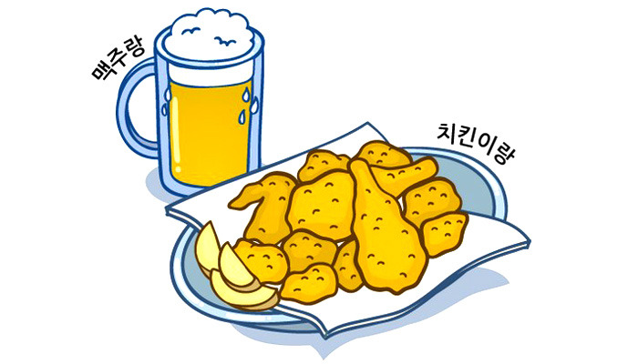
축, 개업!p.36
당신이 아버지와 함께 각각 돈 1억 씩 출자해서 목 좋은 곳의 점포를 임대하고, 닭 튀기는 기계를 구입한 뒤, 닭, 맥주, 소스, 식용유 등 원료의 공급업체를 확보한 다음 직원 2명을 채용해서 2020. 1. 1일부터 ‘맛나치킨’집을 시작했다.(아버지는 사업에 개입하지 않고 돈만 투자) 나중에 사업이 잘되어 점포확장과 인테리어 등을 하기 위해 친척10분으로부터 천만 원씩 1억을 빌렸다.

Slide 6
개인 vs 법인
구분 | 개인사업자 | 법인사업자
설립절차 | 간단vs복잡 | 간단vs복잡
자금조달 | 쉽다vs어렵다 | 쉽다vs어렵다
사업 책임성 | 높다vs낮다 | 높다vs낮다
신뢰도 | 높다vs낮다 | 높다vs낮다
지속성 | 높다vs낮다 | 높다vs낮다
세금 | 유리vs불리 | 유리vs불리

Slide 7
법인사업자라면…
아버지와 나는?
2억원은(아버지+아들)?
친척돈 1억은?
법인명은?
나는 회사 지위는?
채용한 2명은 상법상으로?
임대한 장소는?
자본금, BC치킨㈜, 주주, 종업원, 대표이사, 사장, 사업장, 부채
Notes:
사람, 자본, 재화, 용역

Slide 8
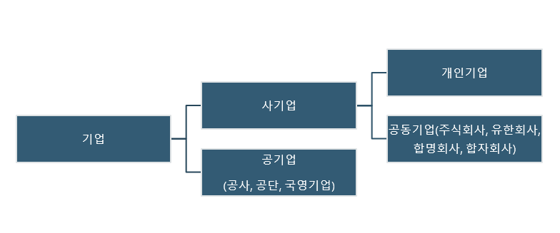
회사유형

Slide 9
회사란?
( )과 ( )이 결합(대표와 직원, 자본금2억)하여 일정한 공간(임대한 가게)에서 ( )나 ( )을 생산(치킨)함으로써 고객에게 팔아 수익을 남기는 조직

Slide 10
주식회사에는 어떤 조직들이?
동호회를 만들면 어떤 조직이 필요하나요?

Slide 11
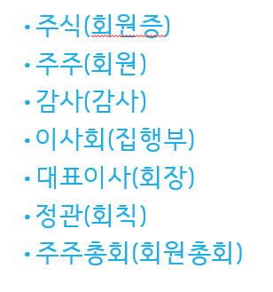
주식회사 조직과 차이점은?
회원증
회원
감사
집행부
회장
회칙
회원총회
Notes:
1인 1표제 돈으로 결정함(자본)

Slide 12
주주총회p.36
최고의 의사결정기구
중요사항 결정 : 회사 해산, 합병, 정관변경, 대표이사선출, 감사선출, 임원보수 등
정기총회와 임시총회

Slide 13
주주p.38
주식회사의 주인
점차 발언권이 세지고 있다.
주주자본주의 vs 소액주주운동
주주형태 :
개인투자자
외국인투자자
기관투자자
우리사주

Slide 14
주주자본주의vs소액주주운동
Notes:
김상조청와대전략수석/ 공정거래위원장에서

Slide 15
기관투자자

Slide 16
삼성의 주인은?

Slide 17
엘리엇과 삼성물산

Slide 18
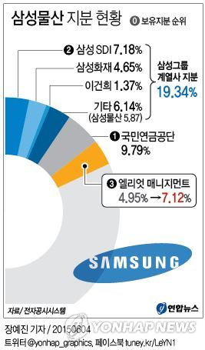
엘리엇과 삼성물산

Slide 19
이사회p.37
이사로 구성된 회사업무 수행 최고기구
이사는 주주총회에서 선출
대표이사는 이사들 중에서 선출
등기이사 vs 비등기이사
KBS이사회 전경
CEO
CFO
COO
CMO
CIO
CSO

Slide 20
소유와 경영의 분리
소유와 경영의 분리(제임스 버넘) : 주인은 주주, 경영은 이사

Slide 21
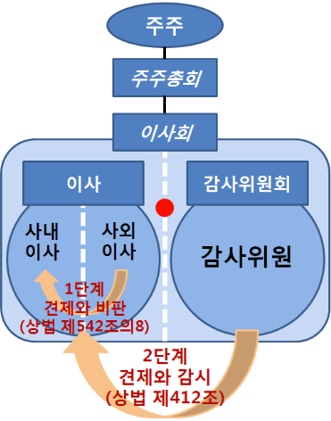
감사와 감사위원회p.40
감사
주주총회에서 선출
자본금 10억 이상
회계감사와 업무감사
감사위원회
상장회사는 의무
3명 이상 이사로 구성
2/3 사외이사로 구성

Slide 22
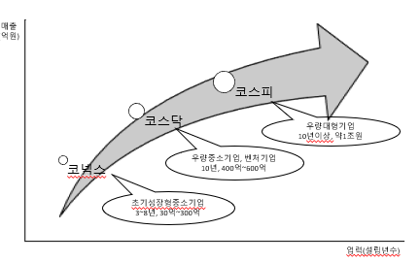
上場(상장)이란?
코스피
코스닥
코넥스

Slide 23
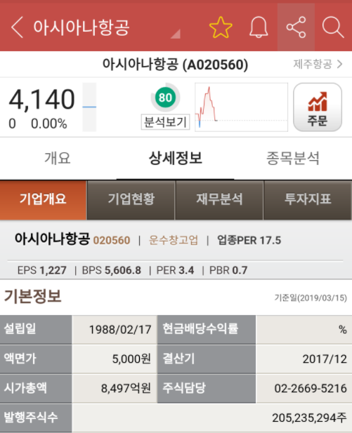
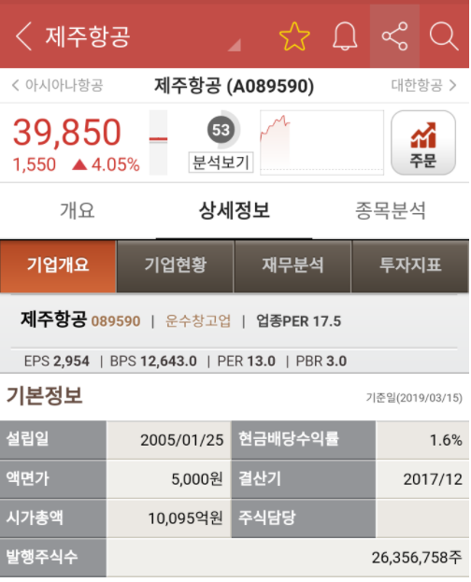
주가
사례

Slide 24
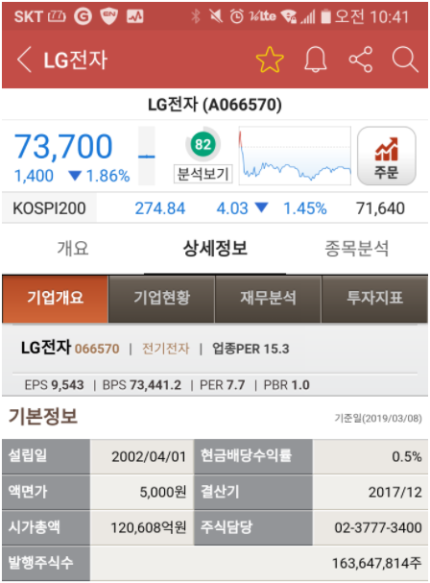

Slide 25
무슨 일을 하는 회사일까?
베트남 하노이에서 개최된 제2차 북미정상회담이 사실상 결렬됐다는 소식에 남북 경협주 주가가 장 막판 폭락했다. 28일 한국거래소에 따르면 이날 금강산 관광지구 고성봉에 '골프·온천 리조트'를 보유하고 있어 남북경협주로 꼽히던 아난티이 전 거래일보다 25.83%(7350원) 하락한 2만1100원에 장을 마쳤다. 대표적으로 부산산업(-17.38%), 한라(-10.54%), 특수건설(-20.9%), 리노스(-9.3%), 대아티아이(-21.57%), 우원개발(-21.58%), 현대로템(-12.2%) 등이 큰 폭으로 하락했다.

Slide 26
토론해 봅시다…
소유와 경영을 분리해서 운영하는게 좋을까?
주주/주주총회
감사/감사위원회
이사회/대표이사
오너 vs 전문경영인
모럴헤저드란?

Slide 27
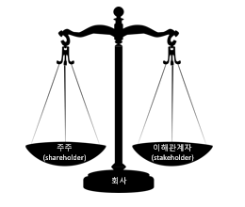
기업을 둘러싼 이해관계자들p.24
기업
주주
소비자
고객
사원
지역사회
거래처
Stakeholder vs Shareholder
소비자 vs 고객

Slide 28
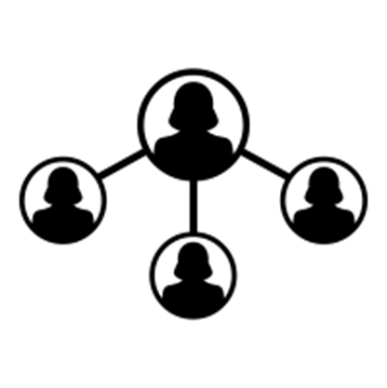
경영의 형태
개인사업자
주식회사
지분회사

Slide 29
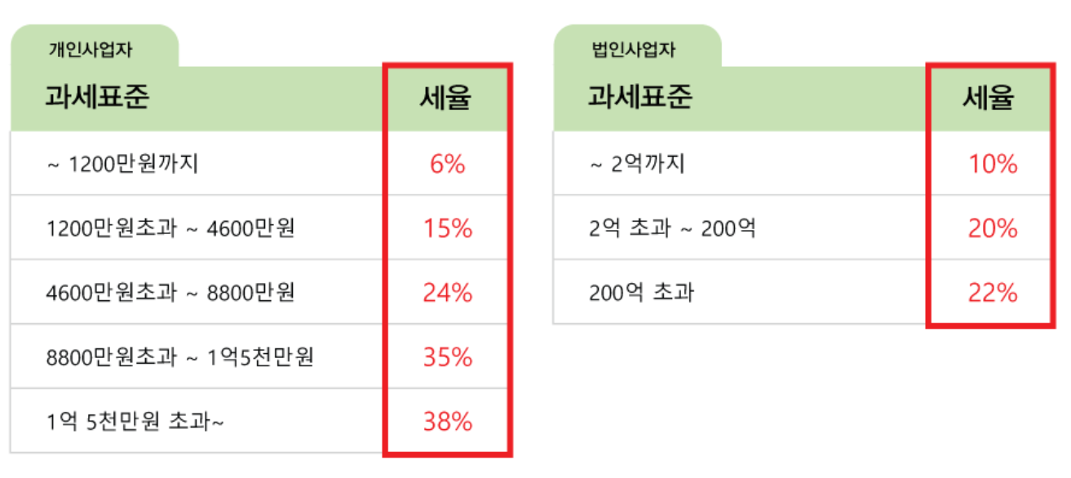
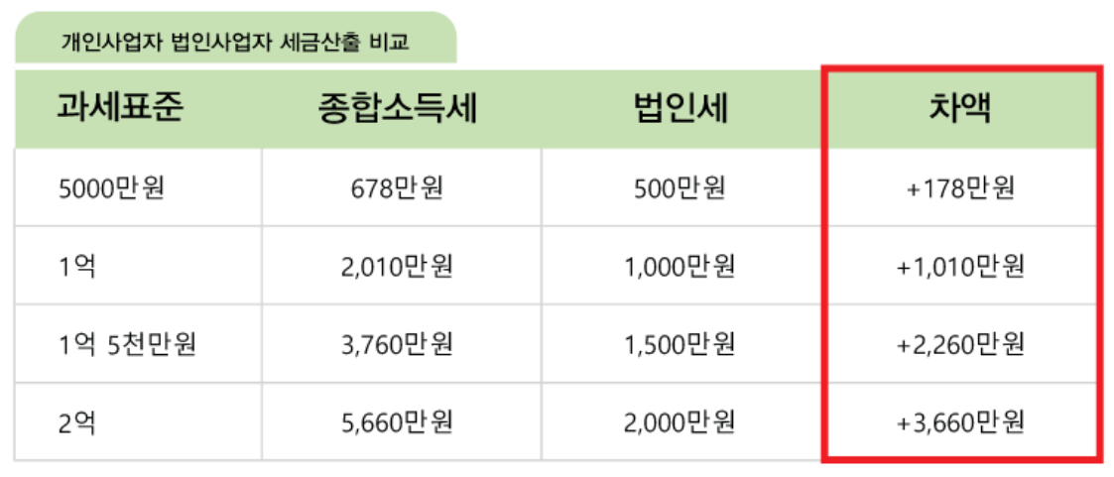
개인사업자의 장단점p.31
창폐업
이익독점
자본조달
무한책임
적합업종
사무실
가게
식당 등

Slide 30
개인 vs 법인
세율로 보면
과세표준이 2,160만원 이하까지 개인이 유리
법인은 대표와 회사가 분리되어 개인 사업자보다 관리가 철저히 이루어짐
법인은 대외 공신력이 좋아 자금조달에 유리함
상대 거래처의 개인 기업 기피, 영업 면에서 법인이 유리함

Slide 31
주식회사 설립요건p.35(책 내용과 상이함)
자본금 제약 없음
10억 미만인 경우 : 주주1명, 이사1명, 감사0
주주와 이사를 겸임하면 1명으로도 설립 가능
10억 이상인 경우 : 이사3인, 감사1인 이상 필요
[과거]
3인 이상 발기인
5천만 원 이상 자본금
주식회사 3인 이상 이사, 1인 이상 감사

Slide 32
주식회사 설립절차
법인설립의사결정(발기/모집)
상호결정(유사상호,동일상호)
자본금
결정,
임대차
계약
사업자
신청
법인
등기
접수
인감
카드
수령
주식으로 나누어진 일정한 자본을 가지고 전 사원이 주식의 인수가액을 한도로 하는 출자의무를 부담할 뿐 회사 채무에 대해서는 아무런 책임을 부담하지 않는 전형적인 물적회사

Slide 33
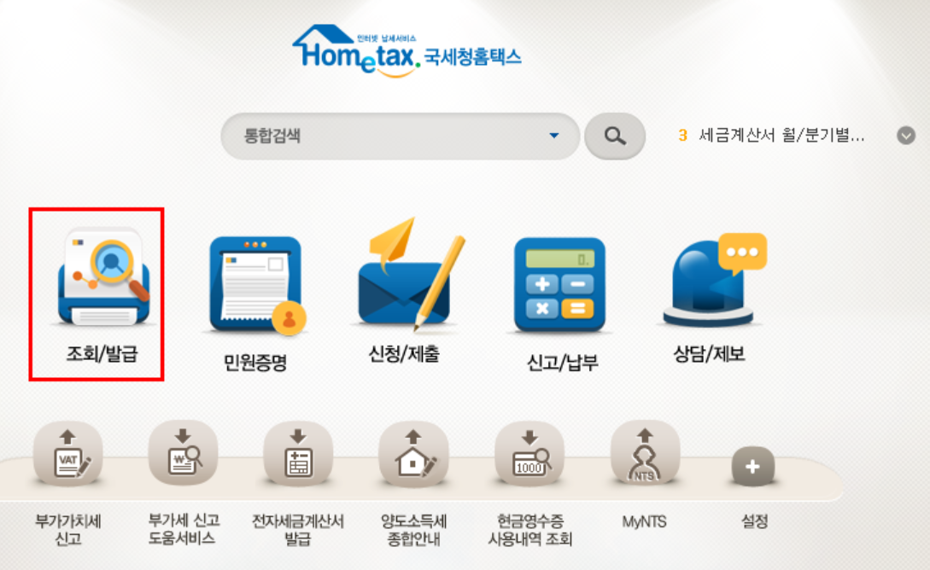
개인사업자 등록절차
상호결정
사업종류 및 업태 종목 결정
홈텍스 접속
기준경비율
업종코드 입력
임대차 계약서 준비(집에서 시작하면 불필요)
사업자 등록 신청(주소지 세무서)

Slide 34
회사 종류p.32
자금 책임 | 일반대중 | 제한된 사람
유한책임 | 주식회사 | 유한회사
무한책임 |  | 합명회사
유한+무한책임 |  | 합자회사

Slide 35
회사 종류p.32
구분기준 : 자금조달방법, 책임범위
주식회사 : 간접, 유한책임/자금모집 일반대중
유한회사 : 유한책임/한정된 범위 사람에게만 모집(사원50이내, 자본금 1천만 이상), LLC(Limited Liability Company) : 신속한 회사운영, 소규모회사에 적합
합명회사 : 무한책임/한정된 범위 사람에게만 모집(소수 공동기업에 적합)
합자회사 : 무한+유한/한정된 범위 사람에게만 모집(경영은 무한책임사원만)
인적회사와 물적회사(사원과 회사와의 밀접도에 따라 구분)

Slide 36
회사종류
 | 주식회사 | 유한회사 | 합명회사 | 합자회사
사원책임 | 유한 | 유한 | 무한 | 무한/유한
사원의 수 | 1인 이상 | 1~50인 | 2인 이상 | 무한유한 각1인이상
특징 | 물적회사 | 물적회사 | 인적회사 | 인적회사
사례 | 일반민간기업 | 소규모 농업법인, 외국계 한국지사(한국MS유한, 구글코리아, 애플코리아…) | 법무법인/ 회계법인등 | 벤처회사

Slide 37
내부고객, 외부고객p.23
고객과 소비자 차이
외부고객
내부고객이 생산한 제품이나 서비스를 제공받는 가치구매 고객
내부고객
기업 내부에 존재하는 고객(기업 내 상사,부하,동료, 다른 부서)
내부고객 마케팅

Slide 38
리츠칼튼, 골든스텐다드
만족한 직원이 고객을 만족시킨다.
‘사람들이 만드는 햄버거 회사가 아니라 햄버거를 만드는 사람들의 회사’(맥도날드)
‘우리는 신사숙녀를 모시는 신사숙녀이다’

Slide 39
기업의 네 가지 책임p.22
CSR
ISO26000
자선적
윤리적 책임
법적 책임
경제적 책임
소외계층 지원
교육,문화,체육 활동지원
오염물질 배출 감소
여성/현지인/소수인종 공정대우
회계투명성
세금납부
이윤 극대화
고용창출
그리민은행https://www.youtube.com/watch?v=tQA0789AK4s&t=6s

Slide 40
회사는 누구의 것인가?p.42
Corporate Governance
(기업의 지배구조)
기업의 투명성 제고
주주권리 확보
이사회 독립성 확보 및 감사기구 운영
회사 상대 주주대표소송 요건
자본금 1천억 이상 주식총수의 0.5%
자본금 1천억 미만 주식총수의 1%

Slide 41
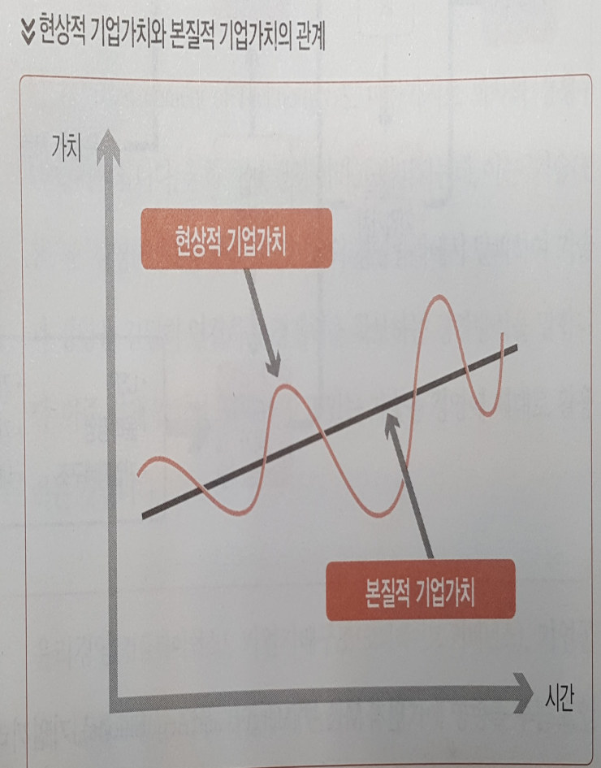
착한기업p.47
가치경영이란?
기업가치가 높다는 것은?
현상가치와 본질가치
경제상황 vs 경쟁우위/사회평가
어떤 기업이 착한 기업인가요?
착한 기업이 더 오래 살아남나요?

Slide 42
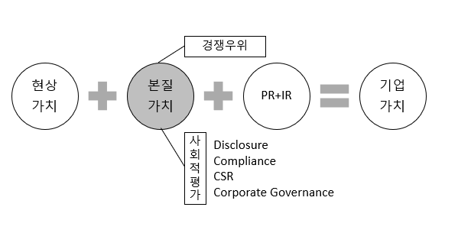
기업가치경영 개념도p.50

Slide 43
회사의 조직들
일반적으로 이런 조직들을 무엇이라고 부르나요?
구매팀, 마케팅팀, IT운영팀, 자금팀, 회계팀, 물류팀, HR팀, R&D팀, 영업팀
더 좋은 치킨 연구하는 조직
치킨 재료를 사오는 조직
치킨을 판매하는 조직
영업이 더 잘되도록 전략을 짜는 조직
직원을 채용해서 교육하고 급여를 주고 평가하고 승진시키는 조직
전문적으로 포장하고 배달하는 조직
금전의 출납을 기준에 따라 기록하고 관리하는 조직
투자와 차입 등 돈의 흐름을 관리하는 조직
전산시스템을 운영하는 조직

Slide 44
현대 경영학의 아버지 p.29
https://www.youtube.com/watch?v=TZR3lpudGoM
피터 드러커(1909-2005)
분권화, 민영화, 권한위임, 지식노동자, 학습조직, 목표관리, 수평조직
"마케팅의 목적은 소비자들의 충족되지 못한 욕구를 발견하고, 그것을 충족시킬 방법을 마련하여 판매를 불필요하게 하는 것.”
"인간에게 가장 중요한 힘은 표현력이며, 현대의 경영이나 관리는 커뮤니케이션에 좌우된다"
"미래를 예측하는 가장 좋은 방법은 미래를 창조하는 것이다."
"회사가 인정하든 말든 간에 이제 고객이 회사의 보스이다.“
"경영이란 인간에 관한 것이다

